Slide 1
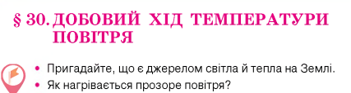

Slide 2
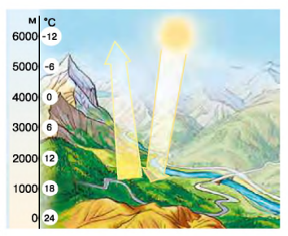
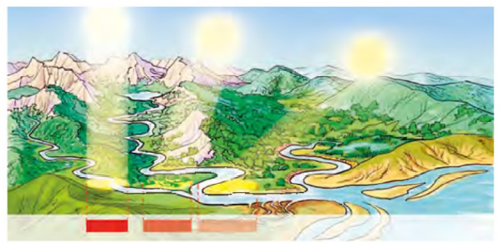
ЯК НАГРІВАЄТЬСЯ ПОВІТРЯ.
Розгляньте малюнки.
Які висновки про нагрів земної поверхні можна зробити?

Slide 3
Перший висновок
Прозоре повітря пропускає сонячні промені до земної поверхні. Промені нагрівають її. Саме повітря променями не нагрівається —воно нагрівається від нагрітої поверхні. Тож що далі від земної поверхні, то холодніше. На верхній межі тропосфери вона опускається до —56 °С.
Встановлено, що через кожний кілометр висоти температура повітря знижується в середньому на 6 °С .
Високо в горах земна поверхня одержує більше сонячного
тепла, ніж біля підніжжя.
Проте з висотою тепло швидше розсіюється. Тож під час сходження в гори можна помітити, що температура повітря поступово знижується. Тим-то на вершинах високих гір лежить сніг і крига.

Slide 4
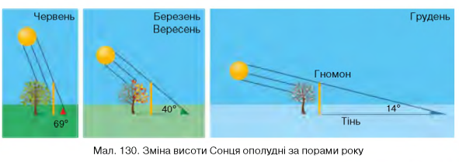
Другий висновок
Від висоти Сонця над горизонтом залежить кут падіння сонячних променів. Від кута падіння сонячних променів на поверхню залежить температура повітря

Slide 5
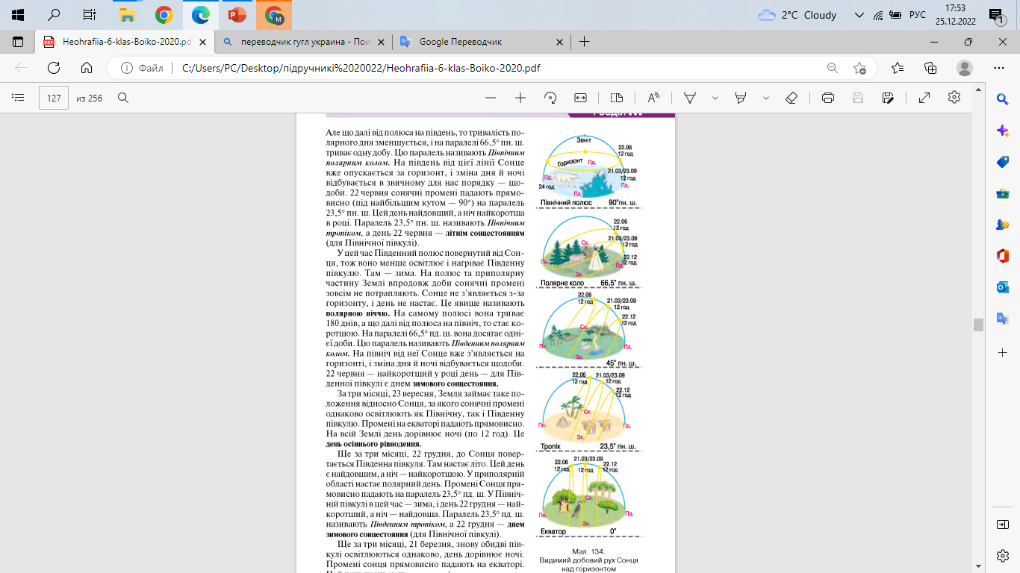
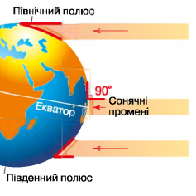
ЯК ОСВІТЛЮЄТЬСЯ та НАГРІВАЄТЬСЯ
ПОВЕРХНЯ ЗЕМЛІ ВПРОДОВЖ РОКУ.
1. Паралель 23,5° пн. ш. називають Північним тропіком, а день 22 червня — літнім сонцестоянням (для Північної півкулі)
2. На паралелі 66,5° пд. ш. - Південне полярне коло.
Явище називають полярною ніччю.
На самому полюсі вона триває
180днів, а що далі від полюса на північ, то стає коротшою.
3. День осіннього та весняним рівноденням.

Slide 6
ТЕПЛОВІ ПОЯСИ ЗЕМЛІ
Лінії тропіків і полярних кіл є
межами смуг (поясів) освітленості на поверхні Землі.
Пояси освітленості визначають смуги з певними температурами повітря.
Їх називають тепловими (або температурними) поясами, оскільки вони відрізняються поміж собою за висотою Сонця над горизонтом, тривалістю світлового дня і, відповідно, кількістю тепла, що його отримує земна поверхня.
Простягання теплових поясів залежно від розподілу температур повітрядобре показують ізотерми —лініїна карті, що з'єднують місця з однаковою температурою

Slide 7
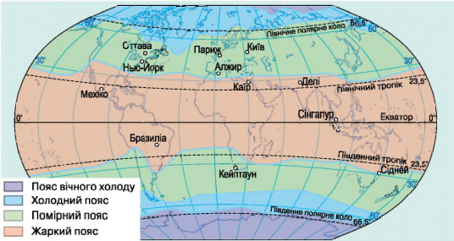

Slide 8
Заповнити таблицю
Назви теплових поясів | Їхня кількість | Межі | Особливості

